Slide 1

DATA MINING
Disciplina
Banco de Dados 1998
Alunos
Fernando Silvera Goulart Júnior - fsgj@di.ufpe.br
Robson do Nascimento Fidalgo - rdnf@di.ufpe.br
Orientadores
Ana Carolina Salgado - acs@di.ufpe.br
Fernando Fonseca - fdfd@di.ufpe.br

Slide 2


Tópicos da Apresentação
Introdução
Background
Funções
Processo
Uma arquitetura
Técnicas
Exemplos
Referências

Slide 3
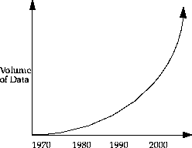
Introdução
Motivações
  Grande disponibilidade de dados armazenados eletronicamente
  Existem informações úteis, invisíveis, nesses grandes volumes de dados
  Aproveitar para prever um conhecimento futuro (ir além do armazenamento explícito de dados).
[01] Queens University - Belfast

Slide 4
Introdução
O que é Data mining:
  “Data mining (mineração de dados), é o processo de extração de conhecimento de grandes bases de dados, convencionais ou não.
  Utiliza técnicas de inteligência artificial que procuram relações de similaridade ou discordância entre dados.
  Seu objetivo é encontrar, automaticamente, padrões, anomalias e regras com o propósito de transformar dados, aparentemente ocultos, em informações úteis para a tomada de decisão e/ou avaliação de resultados.
  Fernando S. Goulart Júnior & Robson do Nascimento Fidalgo (1998)

Slide 5
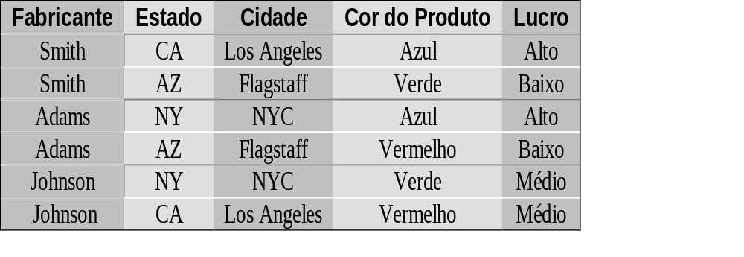
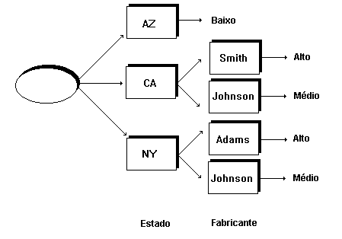
Introdução
Exemplo:
Conclusões:
  Produtos azuis são de alto lucro
    ou
  Arizona é um lucro baixo

Slide 6

Introdução
Uma empresa utilizando data mining é capaz de:
  Criar parâmetros para entender o comportamento do consumidor;
  Identificar afinidades entre as escolhas de produtos e serviços;
  Prever hábitos de compras;
  Analisar comportamentos habituais para detectar fraudes.
  [09] - Dissertação - UERJ (1997)

Slide 7
Introdução
Data mining X Data warehouse:
  Data mining ⇒ extração inteligente de dados;
  Data warehouse ⇒ repositório centralizado de dados;
  Data mining não é uma evolução do Data warehouse;
  Data mining não depende do Data warehouse, mas obtém-se melhores resultados quando aplicados em conjunto;
  Cada empresa deve saber escolher qual das técnicas é importante para o seu negócio. (Uma, outra ou as duas);
  Data Warehouse aliado a ferramentas estatísticas desempenham papel semelhante ao data mining, mas não descobrem novos padrões de comportamento. (a não ser empiricamente).

Slide 8
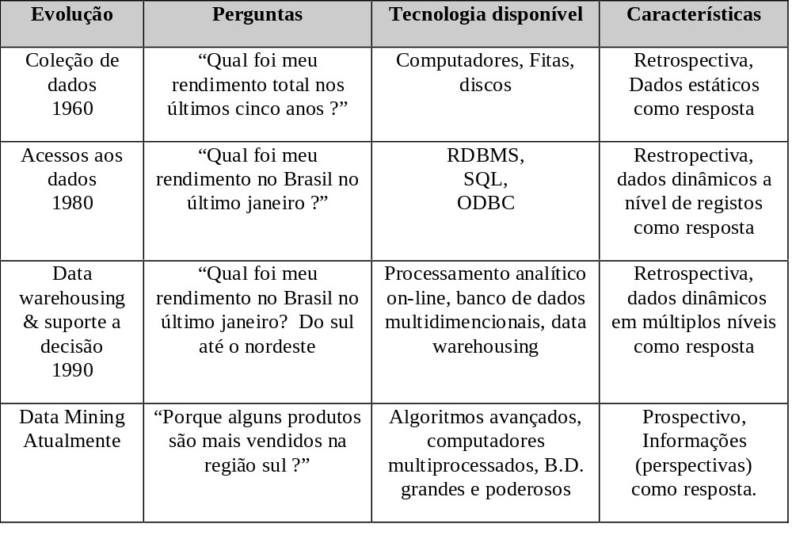
Introdução
Evolução até o data mining

Slide 9
O Background para data mining
Como fazer Data Mining ?
Aprendizagem computacional (Machine-learning)
    Automação do processo de aprendizagem, através da construção de regras baseadas em observações dos estados e transações do ambiente.
    Examina os exemplos e seus resultados e aprende como reproduzi-los e como fazer generalizações sobre novos casos

Slide 10
O Background para data mining
Aprendizagem indutiva:
  Faz análise nos dados para encontrar padrões
  Agrupa objetos similares em classes
  Formula regras
  Aprendizagem supervisionada (A.S.)
    Aprende baseando-se em exemplos (“professor” ajuda a construir um modelo def. classes e fornecendo exemplos de cada classe ⇒ formular a descrição e a forma da classe)
      Ex. Classificação de madeiras
  Aprendizagem não supervisionada (A.Ñ.S.)
    Aprende baseando-se em observações e descobertas (não se def. classes, deve-se observar os exemplos e reconhecer os padrões por si só ⇒ uma descrição de classes para cada ambiente).
      Ex. Classificação de madeiras

Slide 11
O Background para data mining
Modelo de verificação (Aprendizagem supervisionada)
  Aprende baseando-se em exemplos pré-classificados (+/-)
  Objetivo: formular descrições consistentes e gerais de classes em função de seus atributos.
    Ex.: Cartões de credito
OK
+
Inadimplente
-
HIPOTESES

Slide 12
O Background para data mining
Modelo de descoberta (Aprendizagem ñ supervisionada)
  Aprende baseando-se em observações e descobertas;
  Descoberta automática de informações ocultas;
  Procura ocorrências de padrões, tendências e generalizações sobre os dados sem a intervenção do usuário;
  Agrupar elementos similares,
  Como agrupar os alunos da disciplina ?

Slide 13
Funções do data mining
Modelo de classificação :
  Atributos + significativos def. um classe
  O usuário define as atributos para cada classe (A.S.)
  Aplica regras para criar modelos de ações futuras
      Ex: Clientes com bom crédito ñ podem dever mais 10%
Associação:
  Procura registos que tenham similaridades associativas
  Podem ser expressados por regras
    Ex: 62% dos compradores de guaraná compram pipoca
    62% fator de confiança
    LHS (left hand side)
    RHS (right hand side)
L
H
S
...
62%
...
R
H
S
G + P
Guaraná
Pipoca

Slide 14
Funções do data mining
Padrões temporais/seqüenciais :
  Analisa registros num período de tempo, procurando encontrar padrões (eventos/compras) de comportamento.
  Identificar o perfil do cliente
  Identificar padrões que precedem outros padrões
    Ex: Mala direta personalizada, Campanhas promocionais ..
Segmentação/agrupamento:
  Segmenta a base de dados em grupos por suas similaridade e diferenças
  O sistema tem que descobrir por si próprio as similaridade e diferenças ( A.Ñ.S.)
    Ex: Clientes de bom crédito e clientes de mau crédito

Slide 15
O Processo Data Mining
Fases / Etapas.
  Seleção.
  Pré-processamento.
  Transformação.
  Data mining.
  Interpretação e Avaliação.

Slide 16
O Processo Data Mining
Seleção
  Selecionar ou segmentar dados de acordo com critérios definidos:
      Ex.: Todas as pessoas que são proprietárias de carros é um subconjunto de dados determinado.
Pré-processamento
  Estágio de limpeza dos dados, onde informações julgadas desnecessárias são removidas.
      Ex. :O sexo de um paciente gestante
  Reconfiguração dos dados para assegurar formatos consistentes (identificação)
      Ex. : sexo = “F” ou “M”
      sexo = “M” ou “H”

Slide 17
O Processo Data Mining
Transformação
  Transforma-se os dados em formatos utilizáveis. Esta depende da técnica data mining usada.
    Ex: rede neural ⇒ converter valor literal em valor numérico
  Disponibilizar os dados de maneira usável e navegável.
Data mining
  É a verdadeira extração dos padrões de comportamento dos dados
  Utilizando a definição de fatos, medidas de padrões, estados e o relacionamento entre eles.

Slide 18
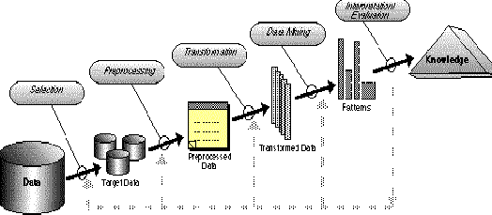
O Processo Data Mining
Interpretação e Avaliação
  Identificado os padrões pelo sistema, estes são interpretados em conhecimentos, os quais darão suporte a tomada de decisões humanas
    Ex.: Tarefas de previsões e classificações
Interpretação e
avaliação
Graficamente temos:
Data mining
Transformação
Pré-processamento
Seleção
Conhecimento
Padrões
Dados
transformados
Dados
pré-processados
Dados
1os. dados

Slide 19
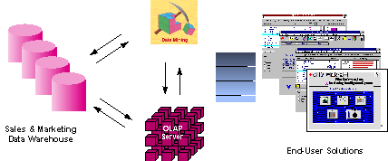
Uma arquitetura data mining
1º ⇒Data warehouse com dados pertinentes ao negócio;
2º ⇒Servidor OLAP permitindo ao usuário analisar os dados do D.W. de forma mais produtiva ;
3º ⇒ Integrar o D.W. e o OLAP com o D.M. (permitir decisões oper.)
4º ⇒ Modelos de metadados definidos pelo data mining
3o. passo
Resultados
4o. passo
1o. passo
2o. passo

Slide 20
Tópicos da Apresentação
Introdução
Background
Tarefas
Processo
Uma arquitetura
Técnicas
Exemplos
Referências

Slide 21
Técnicas
Revisão geral de Aprendizagem:
Aprendizagem
Simbólica
Não Simbólica
Estatística
Indutiva
CBR
Alg.Genéticos
Rede Neural
Lógica
ID3
Técnicas
Abordadas

Slide 22
Técnicas
Indução
  Regras indutivas (rule induction)
    Regra indutiva é o processo de olhar uma série de dados e, a partir dela, gerar padrões.
    Pode-se trabalhar com dados numéricos ou não
    Pelo fato de explorar uma série de dados, o sistema indutivo cria hipóteses que conduzem a padrões
      Ex.: Analisada as idades de profissionais foi gerada a seguinte regra:
        Se profissão = atleta
        ENTÃO idade < 30
Regras cobertas ⇒ comportamentos estáveis
Regras inexatas ⇒ margem de precisão “fixada” (%)

Slide 23
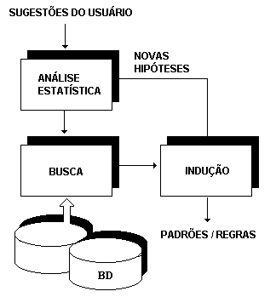
Técnicas
Indução:
  Regras indutivas (graficamente temos)

Slide 24
Técnicas
Árvores de decisão: (ID3) - 1º Exemplo
  Representações simples do conhecimento
  Utilização de regras condicionais
  A partir de um conjunto de valores decide SIM ou NÃO
  Mais rápida e mais compreensível que redes neurais
  Exemplo: Sair ou não de acordo com o tempo
Tempo
Predicado objetivo:
Sair ou Não Sair
Nublado
Ensolarado
Chuvoso
Umidade
Sair
Muito vento
Alta
Normal
Sim
Não
Ñ Sair
Sair
Ñ Sair
Sair

Slide 25
Técnicas
Árvores de decisão: (ID3) - 2º Exemplo
Classificação de um indivíduo com risco de ter ou não crédito
Renda > R$ 4.000,00
SIM
NÃO
Predicado objetivo:
Crédito ou Não
Dívida < 10% da renda ?
Dívida = 0%
SIM
NÃO
NÃO
SIM
Risco de ter crédito
Risco de não ter crédito
Risco de ter crédito
Nesta árvore de decisões, regras são induzidas nos padrões dos
dados e cria-se uma hierarquia de indicações “se-então”.

Slide 26
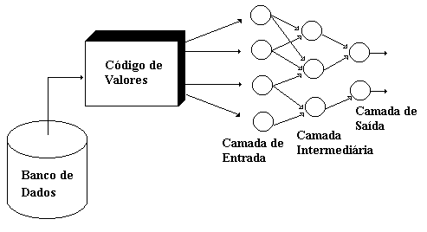
Técnicas
Redes Neurais:
  É uma abordagem computacional que envolve desenvolvimento de estruturas matemáticas com a habilidade de aprender. (modelo do sistema nervoso para aprender)
  Estruturalmente, uma rede neural consiste em um número de elementos interconectados (chamados neurônios/nós), que possuem entrada, saída e processamento.
  São organizados em camadas que aprendem pela modificação da conexão.
  Arquitetura:

Slide 27
Técnicas
Redes Neurais:
    Para construir um modelo neural, nós primeiramente "adestramos" a rede em um dataset de treinamento e então usamos a rede já treinada para fazer predições.
    Problemas:
      Não retorna informação a priori
      Não pode ser treinada em uma grande base de dados
      Entrada não pode ser dados alfa-numéricos (mapear para numérico)
      Nenhuma explanação dos dados é fornecida (caixa preta)

Slide 28
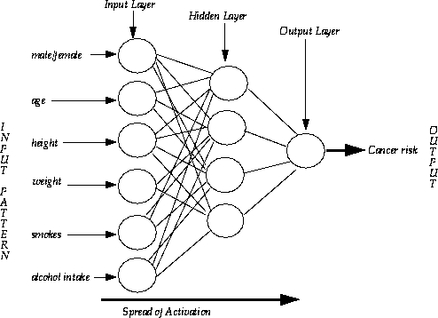
Técnicas
Redes Neurais:
  Exemplo prático: risco de câncer
Data mining - Clementine User Guide

Slide 29
Técnicas
Redes Neurais: - 2º Exemplo
RENDA
DÉBITO
IDADE
REG. DE
PAGAMENTO
Nível
de
entrada
Nível
oculto
Risco
de ter
crédito
Risco de
não ter
crédito
Nível
de
saída
As redes neurais usam seus dados de entrada.
Atribui pesos nas conecções entre os atributos (neurônios).
E obtém um resultado (risco de ter ou não crédito) no nível de saída.

Slide 30

Exemplos
Áreas de aplicações potenciais:
  Vendas e Marketing
    Identificar padrões de comportamento de consumidores
    Associar comportamentos à características demográficas de consumidores
    Campanhas de marketing direto (mailing campaigns)
    Identificar consumidores “leais”

Slide 31
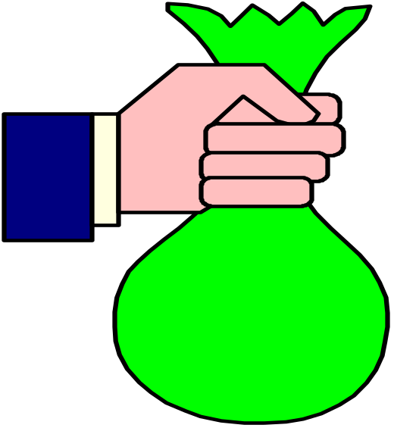
Exemplos
Áreas de aplicações potenciais:
  Bancos
    Identificar padrões de fraudes (cartões de crédito)
    Identificar características de correntistas
    Mercado Financeiro ($$$)

Slide 32

Exemplos
Áreas de aplicações potenciais (continuação):
  Médica
    Comportamento de pacientes
    Identificar terapias de sucessos para diferentes tratamentos
    Fraudes em planos de saúdes
    Comportamento de usuários de planos de saúde

Slide 33

Introdução
Exemplo (1) - Fraldas e cervejas
  O que as cervejas tem a ver com as fraldas ?
  homens casados, entre 25 e 30 anos;
  compravam fraldas e/ou cervejas às sextas-feiras à tarde no caminho do trabalho para casa;
  Wal-Mart otimizou às gôndolas nos pontos de vendas, colocando as fraldas ao lado das cervejas;
  Resultado: o consumo cresceu 30% .

Slide 34
Exemplos
Exemplo (2) - Lojas Brasileiras (Info 03/98)
  Aplicou 1 milhão de dólares em técnicas de data mining
  Reduziu de 51000 produtos para 14000 produtos oferecidos em suas lojas.
  Exemplo de anomalias detectadas:
    Roupas de inverno e guarda chuvas encalhadas no nordeste
    Batedeiras 110v a venda em SC onde a corrente é 220v

Slide 35

Exemplos
Exemplo (3) - Bank of America (Info 03/98)
  Selecionou entre seus 36 milhões de clientes
    Aqueles com menor risco de dar calotes
    Tinham filhos com idades entre 18 e 21 anos
    Resultado em três anos o banco lucrou 30 milhões de dólares com a carteira de empréstimos.

Slide 36
Exemplos
Empresas de software para Data mining:
  SAS http://www.sas.com
  Information Havesting http://www.convex.com
  Red Brick http://www.redbrick.com
  Oracle http://www.oracle.com
  Sybase http://www.sybase.com
  Informix http://www.informix.com
  IBM http://www.ibm.com

Slide 37
Conclusões
Data mininig é um processo que permite compreender o comportamento dos dados
Data mining X Data warehouse
Tem um suporte muito forte em I. A.
Pode ser bem aplicado em diversas áreas de negócios
Só será eficiente se o valor das informações extraídas exceder o custo do processamento dos dados brutos.
Ainda não há um consenso entre os autores.

Slide 38

Conclusões
Perguntas ?

Slide 39


Conclusões
Muita informação = Nenhuma informação ?
?
Muita
Informação

Slide 40
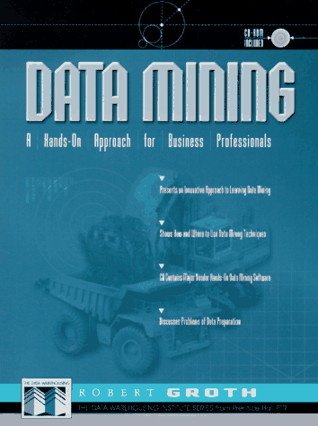
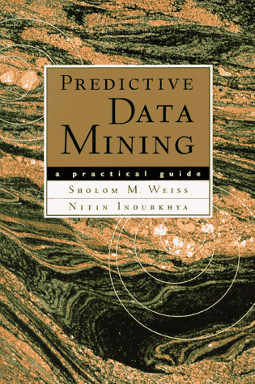
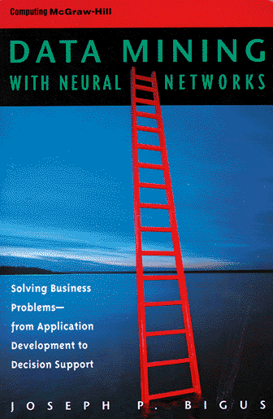
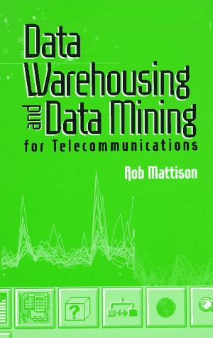
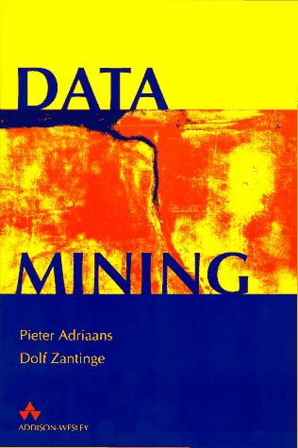
Referências
Livros:

Slide 41
Referências
Artigos e endereços na Internet:
    [01] http://www-pcc.qub.ac.uk/tec/courses/datamining
    [02] http://www.rio.com.br/~extended
    [03] http://www.datamining.com
    [04] http://www.santafe.edu/~kurt
    [05] http://www.datamation.com
    [06] http://www-dse.doc.ic.ac.uk/~kd
    [07] http://www.cs.bham.ac.uk/~anp
    [08] http://www.dbms.com/ (Vários artigos)
    [09] http://www.infolink.com.br/~mpolito/mining/mining.html
    [10] http://www.lci.ufrj.br/~labbd/semins/grupo1

Slide 42

FIM

